Slide 1
«Малышам о космосе в картинках и загадках»
Презентацию подготовила воспитатель МБДОУ д/с №448 г.Новосибирск Ладанова А. И.
2023г.

Slide 2
Цель: формирование элементарных представлений о космосе.
Задачи:
-формировать представления у детей о космосе, как о пространстве, где находятся звезды, планеты;
-активизировать внимание, умение понимать и чувствовать художественный образ;
-развивать познавательный интерес к окружающему миру через ознакомление детей с космосом;
-развивать активный словарь.

Slide 3
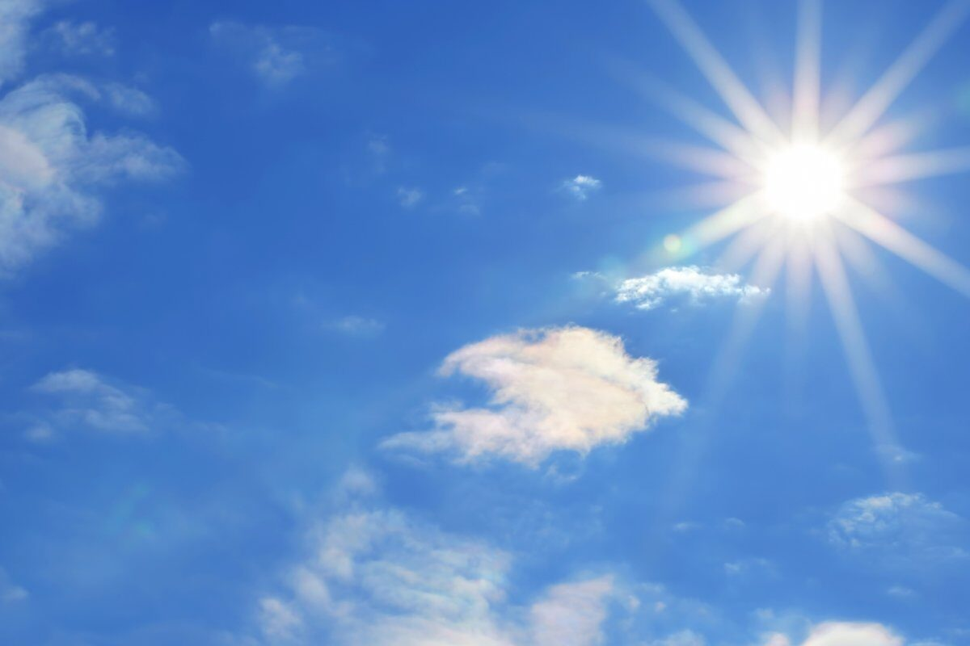
Эта яркая звезда Согревает нас всегда, Все планеты освещает, От других звезд защищает. (Солнце)

Slide 4
В небе гвозди золоченые Ночью светят и горят. А как солнце просыпается – Исчезнуть с небосвода они спешат. (Звёзды)

Slide 5
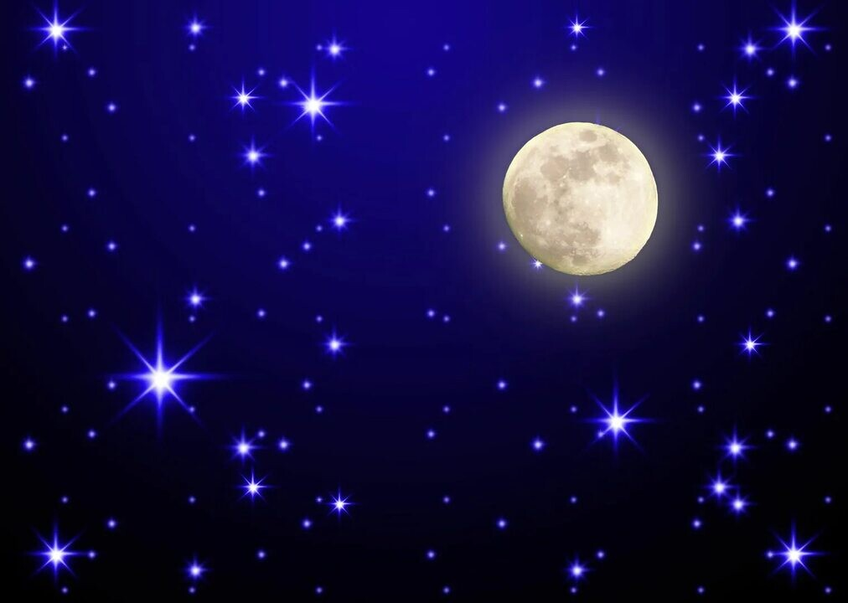
Спутница Земли, планета Круглолика и бледна. Ярко светит нежным светом С неба тёмного... (Луна)

Slide 6
Сверкая огромным хвостом в темноте, Несется среди ярких звезд в пустоте, Она не звезда, не планета, Загадка Вселенной… (Комета)

Slide 7
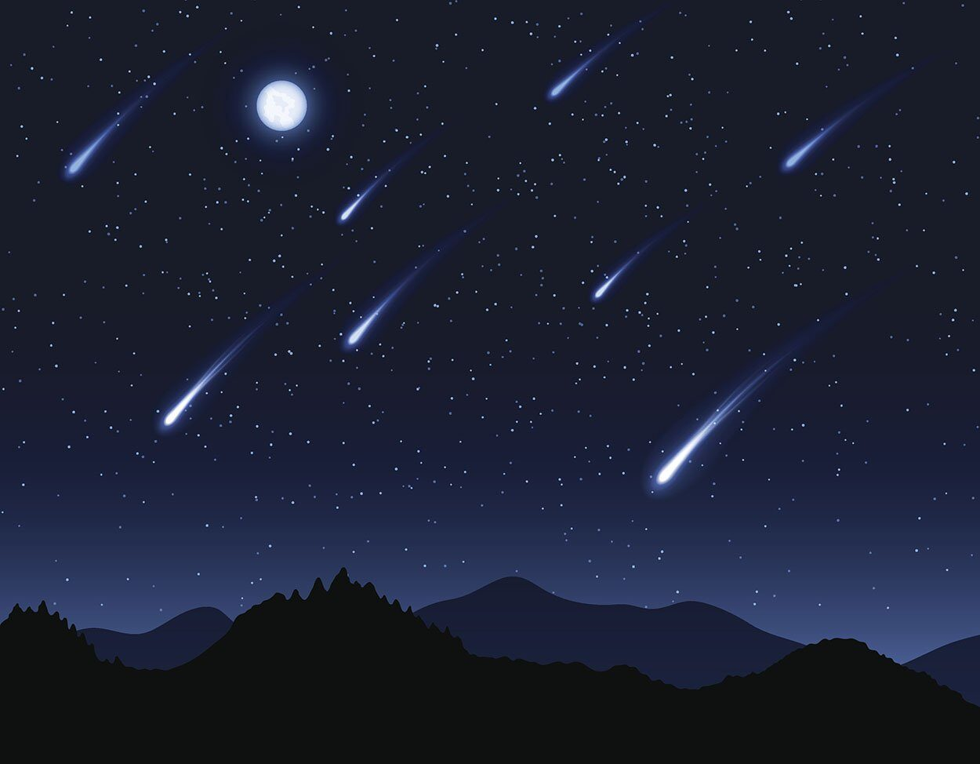
Эти звездочки, как искры, падают и гаснут быстро. Зажигают среди ночи в небе звездный дождик, Словно эти огонечки рисовал художник. (Метеориты)

Slide 8
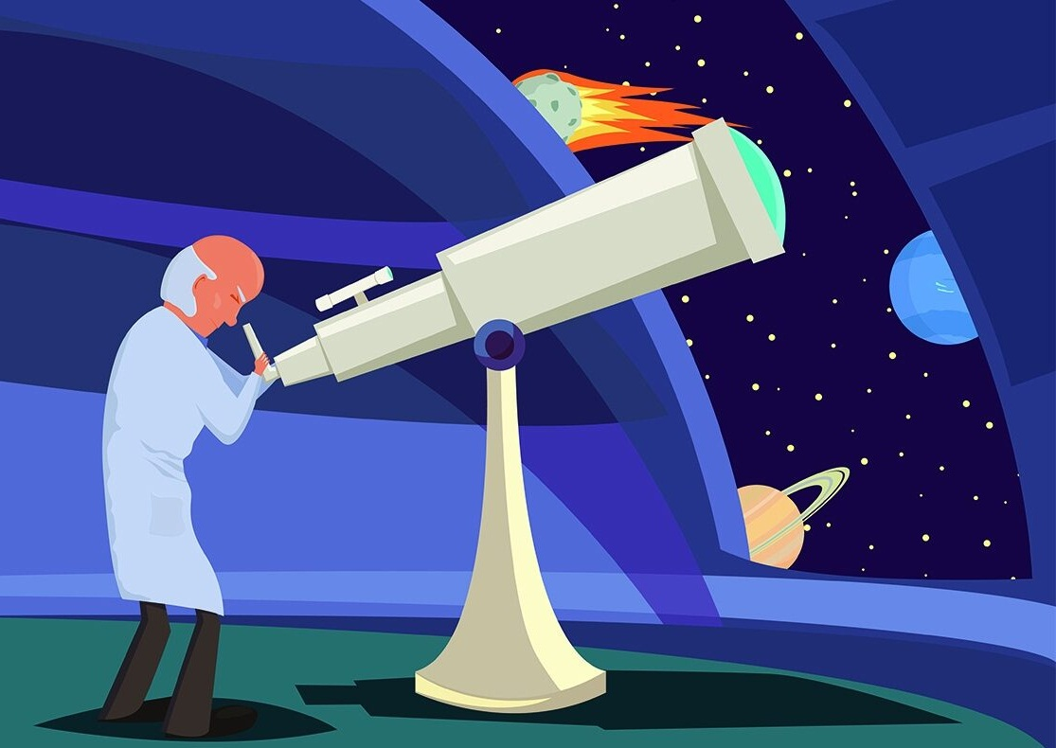
Чтобы глаз вооружить И со звездами дружить, Млечный путь увидеть чтоб Нужен мощный… (Телескоп)

Slide 9
Хвост ярким пламенем горит, Она по воздуху летит, Прощай любимая планета, На Марс везёт меня… (Ракета).

Slide 10
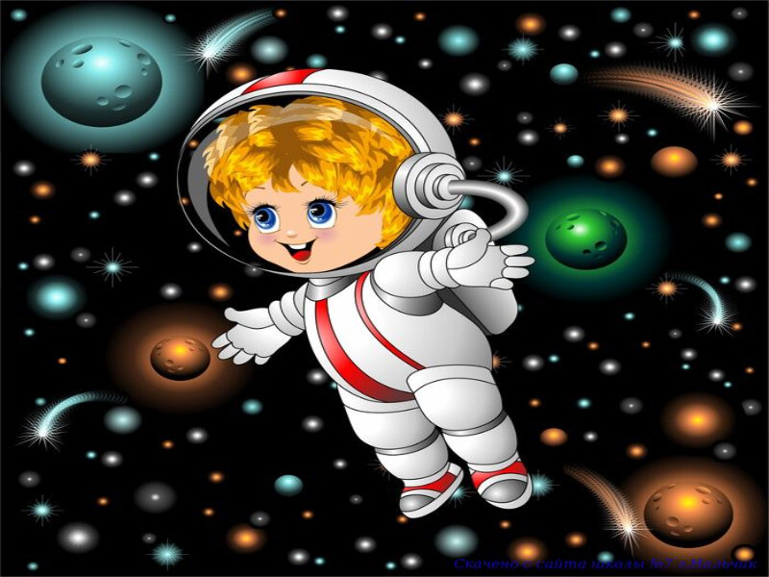
Человек сидит в ракете. Смело в небо он летит, И на нас в своем скафандре Он из космоса глядит. (Космонавт)

Slide 11
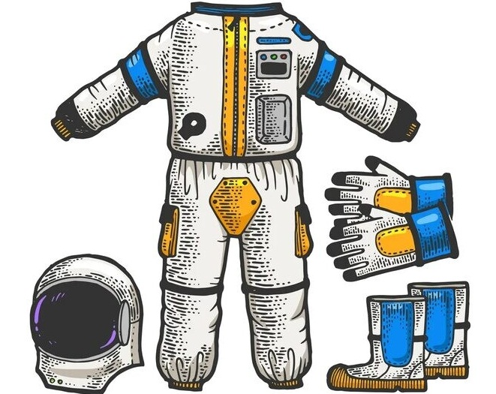
В космосе всегда мороз, Лета не бывает. Космонавт, проверив трос, Что-то надевает.
Та одежда припасет
И тепло, и кислород.
(Скафандр)

Slide 12
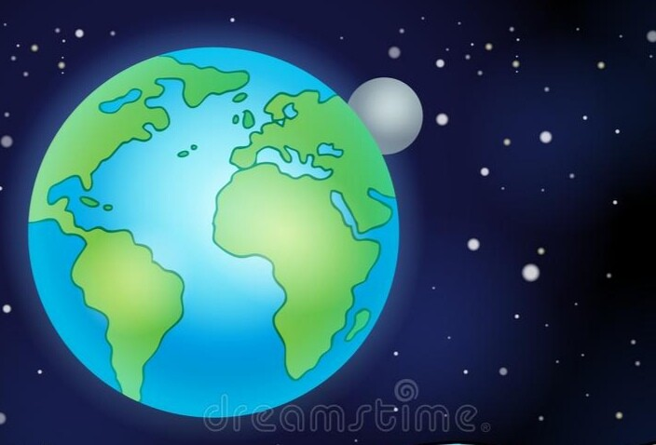
Планета голубая, Любимая, родная. Она твоя, она моя, А называется… (Земля)

Slide 13
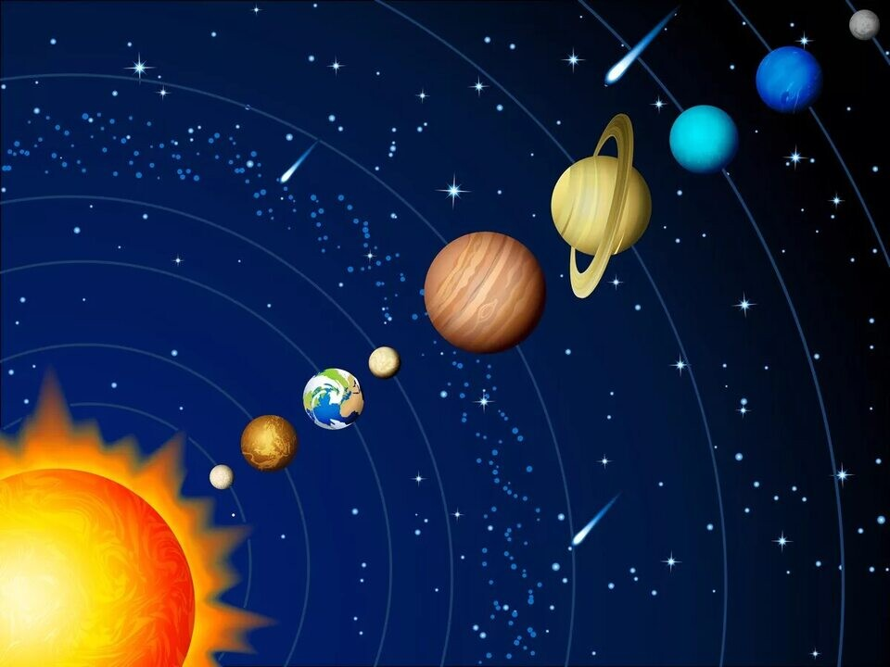
Океан бездонный, океан бескрайний, Безвоздушный, темный и необычайный,
В нем живут вселенные, звёзды и кометы,
Есть и обитаемые, может быть, планеты.
(Космос)

